Slide 1
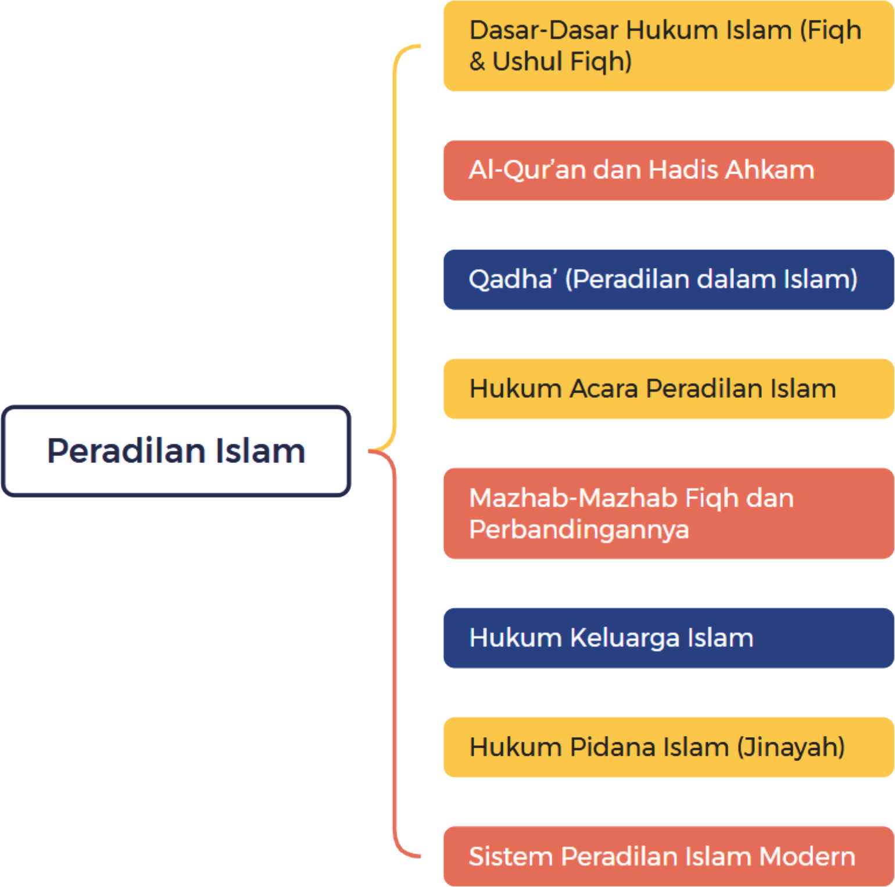
1
Fiqh membahas:
Hukum ibadah (shalat, zakat, puasa, haji)
Hukum muamalah (jual beli, utang piutang, waris, pernikahan)
Hukum pidana Islam (jinayah)
Hukum keluarga Islam (ahwal syakhshiyyah)

Slide 2
Ushul Fiqh membahas:
Sumber hukum Islam (Al-Qur’an, Hadis, ijma’, qiyas)
Metode penetapan hukum
Kaidah-kaidah penarikan hukum (istinbath)

Slide 3
2
Yang dipelajari antara lain:
Ayat-ayat hukum (ayat ahkam)
Hadis-hadis hukum (hadis ahkam)
Cara memahami teks hukum (lafaz umum-khusus, mutlak-muqayyad, nasikh-mansukh)

Slide 4
3
Materi yang dipelajari:
Pengertian dan sejarah qadha’ dalam Islam
Kedudukan dan tugas hakim (qadhi)
Syarat-syarat hakim
Etika dan tanggung jawab hakim
Prinsip keadilan dalam Islam

Slide 5
4
Meliputi:
Tata cara berperkara
Pengajuan gugatan dan jawaban
Pembuktian dalam Islam (saksi, pengakuan, sumpah, bukti tertulis)
Putusan hakim dan eksekusinya

Slide 6
5
Dipelajari:
Mazhab Hanafi, Maliki, Syafi’i, dan Hanbali
Perbedaan pendapat antar mazhab
Alasan terjadinya perbedaan hukum
Cara memilih pendapat yang paling kuat (tarjih)

Slide 7
6
Materinya:
Nikah, talak, rujuk
Hak dan kewajiban suami-istri
Nafkah dan hadhanah (hak asuh anak)
Waris dan wasiat
Sengketa keluarga

Slide 8
7
Meliputi:
Hudud, qishash, dan ta’zir
Tujuan pemidanaan dalam Islam
Prinsip keadilan dan pencegahan kejahatan

Slide 9
8
Dipelajari:
Peradilan Islam di negara-negara Muslim
Pengadilan Agama di Indonesia
Hubungan hukum Islam dan hukum negara
Pembaruan hukum Islam (ijtihad kontemporer)

Slide 10
